Slide 1
ภาควิชาวิศวกรรมไฟฟ้า คณะวิศวกรรมศาสตร์ มหาวิทยาลัยเชียงใหม่ ยินดีต้อนรับ

Slide 2
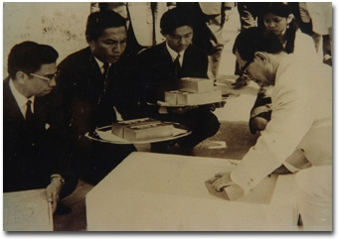
ภาควิชาวิศวกรรมไฟฟ้า คณะวิศวกรรมศาสตร์ มหาวิทยาลัยเชียงใหม่ ก่อตั้งเมื่อ พ.ศ. 2518
เริ่มรับนักศึกษาระดับปริญญาตรีในปี พ.ศ. 2518
เริ่มรับนักศึกษาระดับปริญญาโทในปี พ.ศ. 2534
เริ่มรับนักศึกษาระดับปริญญาเอกในปี พ.ศ. 2543

Slide 3
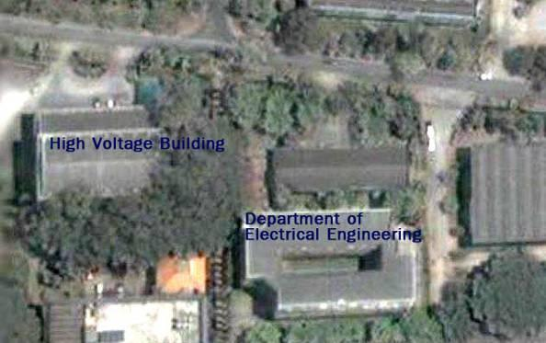

Slide 4
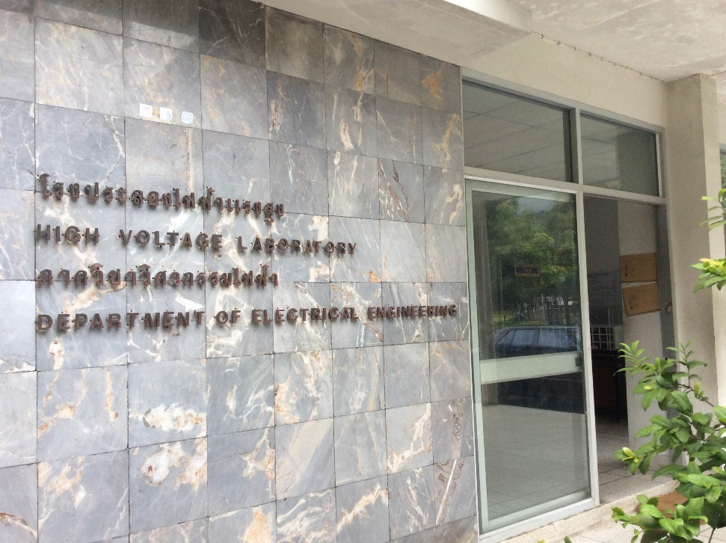
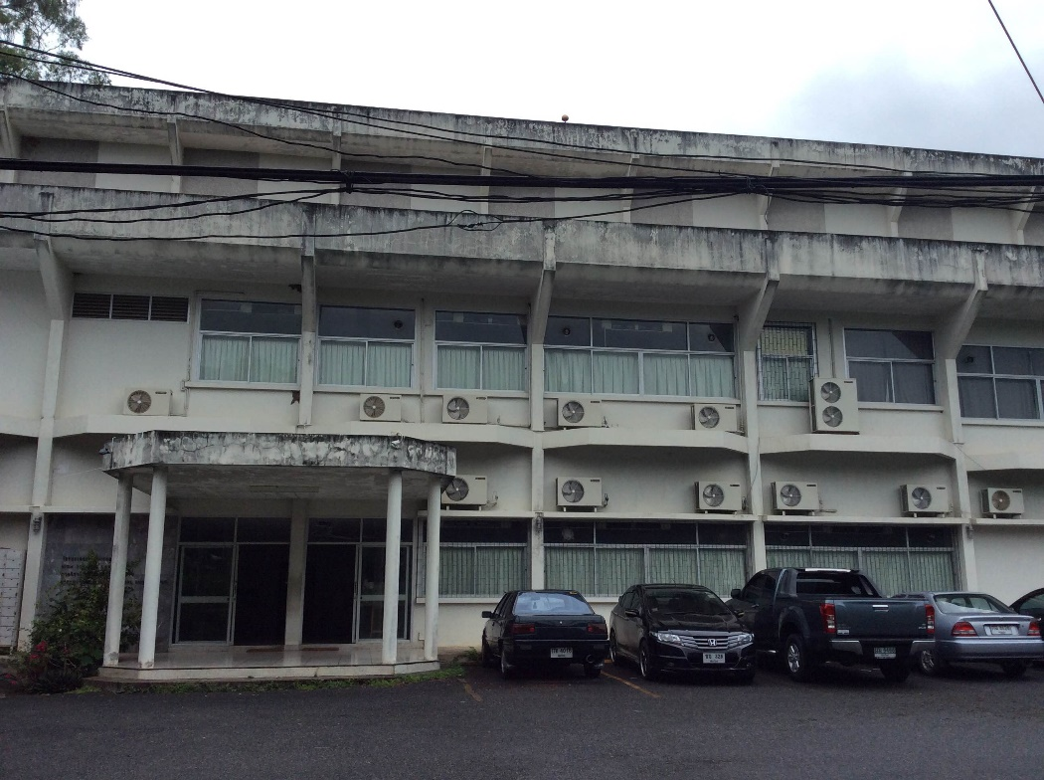
โรงประลองไฟฟ้าแรงสูง
- ห้อง Slope ภาควิชา

Slide 5
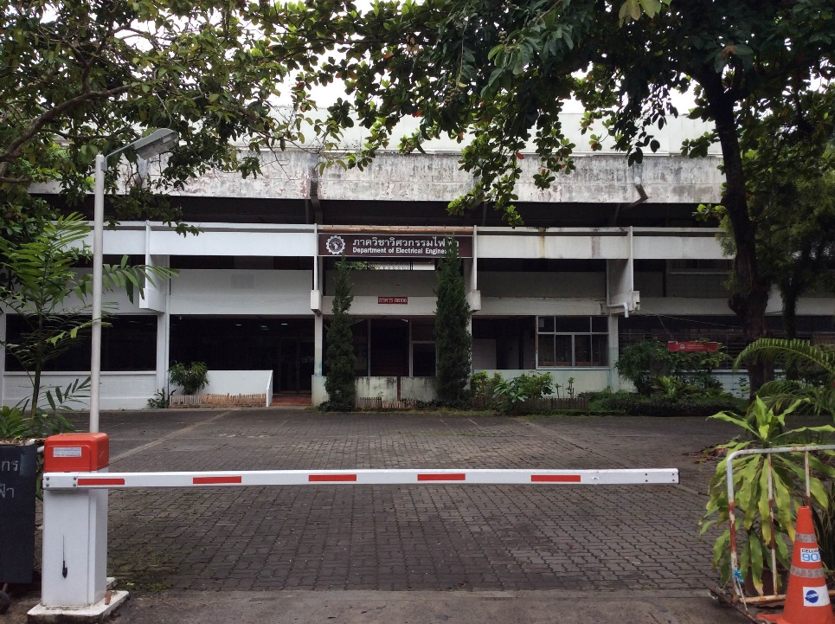
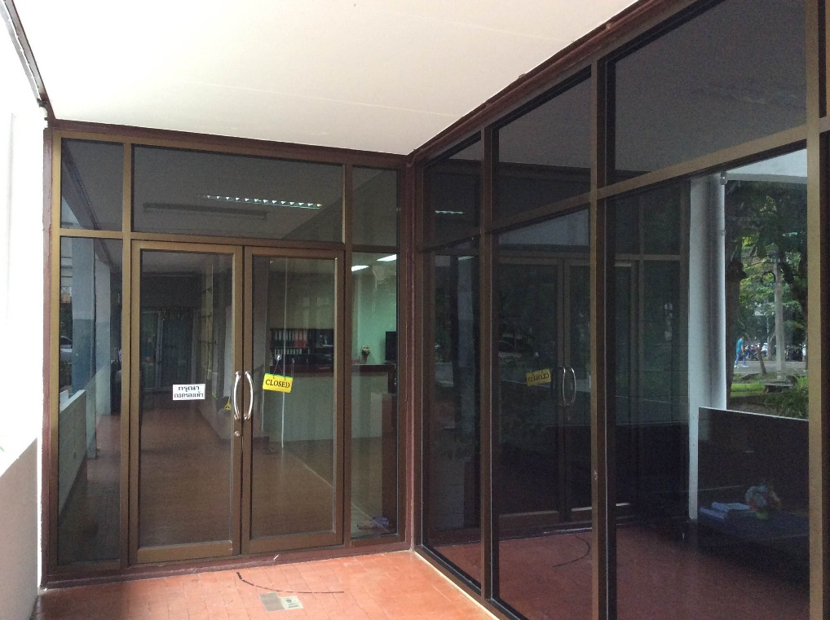
สำนักงานภาควิชา
- ใช้ในการติดต่อเรื่องต่างๆ

Slide 6
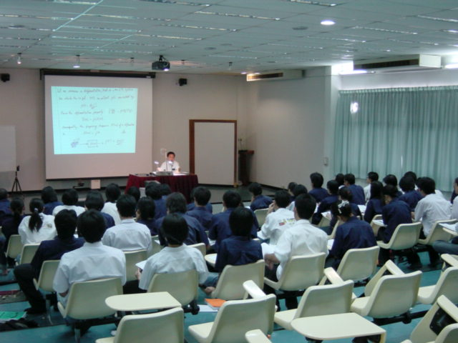
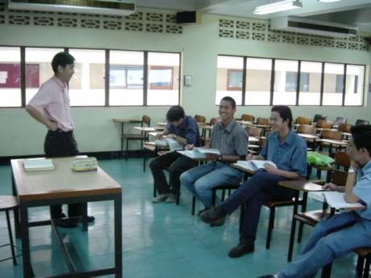
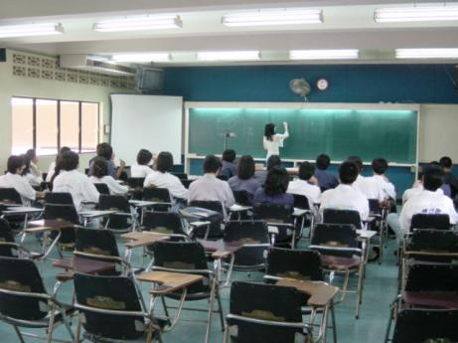
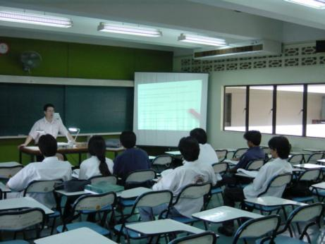
ห้องเรียนพร้อมโสตทัศนูปกรณ์

Slide 7
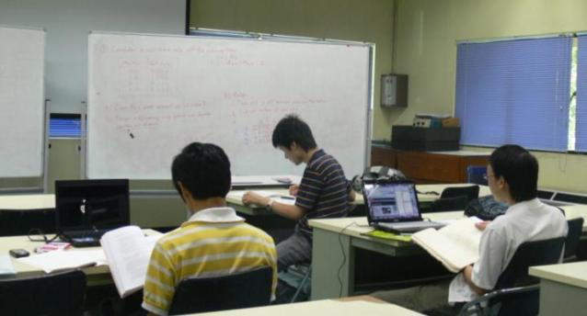
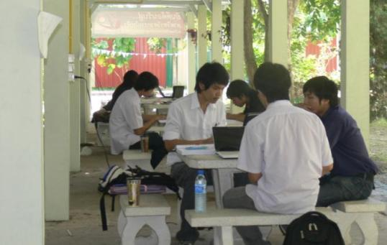
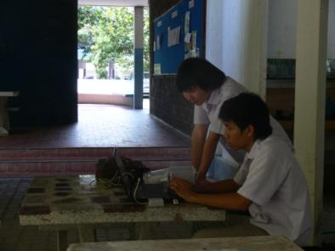
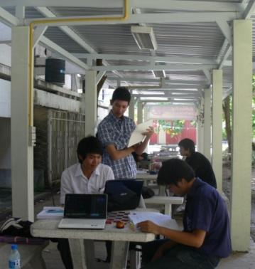
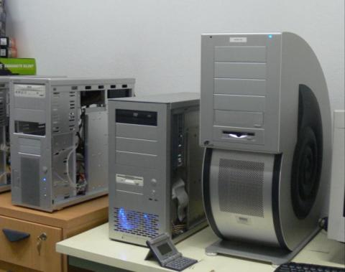
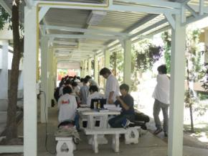
ระบบสารสนเทศและอินเทอร์เน็ตไร้สาย

Slide 8
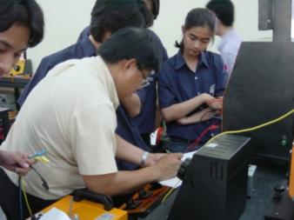
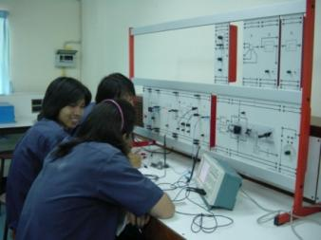
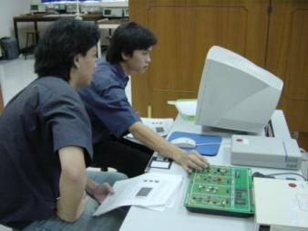
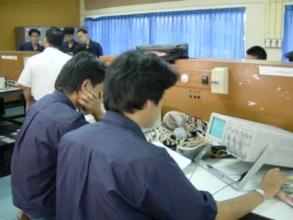
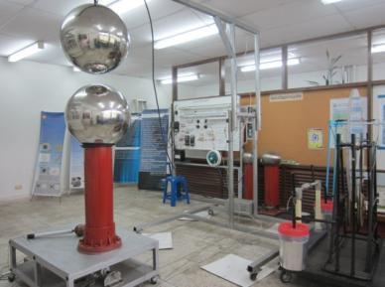
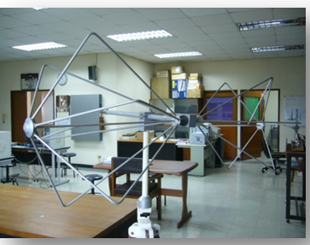
ห้องปฏิบัติการทดลอง
ห้องปฏิบัติการไฟฟ้าพื้นฐาน
ห้องปฏิบัติการจักรกลไฟฟ้า
ห้องปฏิบัติการระบบควบคุม
ห้องปฏิบัติการอิเล็กทรอนิกส์และไมโครโพรเซสเซอร์
ห้องปฏิบัติการไฟฟ้าแรงสูง
ห้องปฏิบัติการระบบสื่อสาร

Slide 9
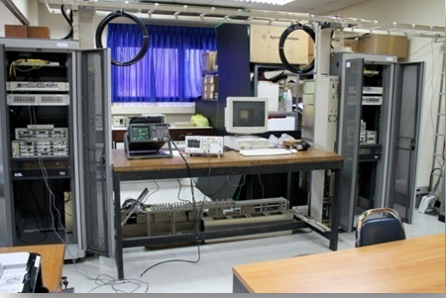
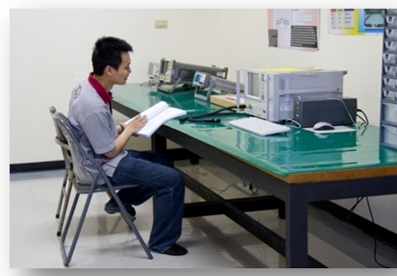
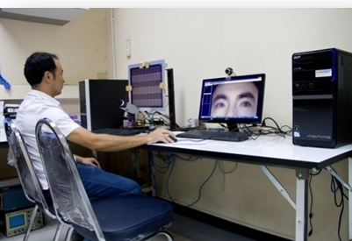
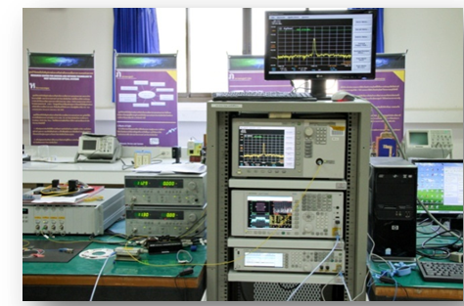
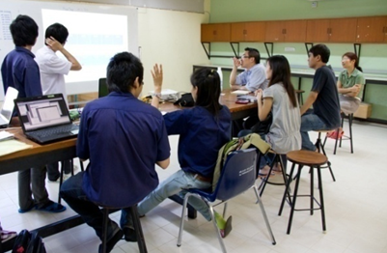
ห้องวิจัย
ห้องวิจัยระบบฝังตัว
ห้องวิจัยด้านเส้นใยนำแสง
ห้องวิจัยด้านวงจรและระบบความถี่สูง
ห้องวิจัยด้านความฉลาดเชิงคำนวณ
ห้องวิจัยวงจรอิเล็กทรอนิกส์และระบบ
ห้องวิจัยการออกแบบวงจรด้วยระบบคอมพิวเตอร์
ห้องวิจัยระบบควบคุม
ห้องวิจัยอิเล็กทรอนิกส์กำลัง
ห้องวิจัยไฟฟ้าแรงสูง
ห้องวิจัยด้านไฟฟ้ากำลัง

Slide 10
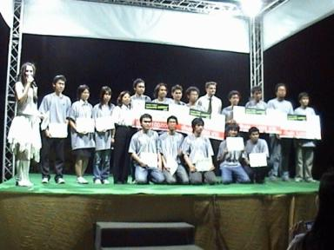
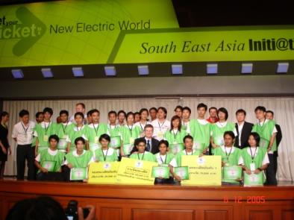
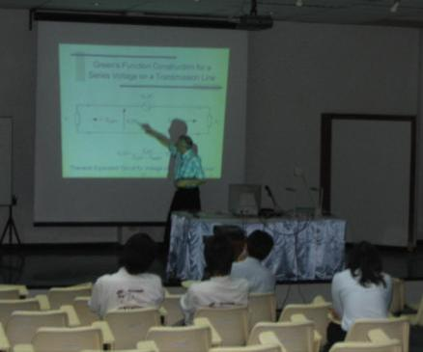
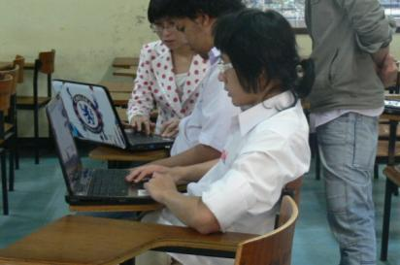
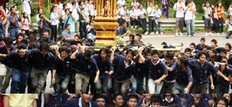
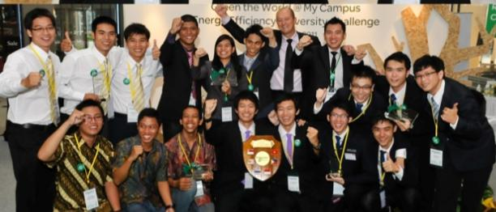
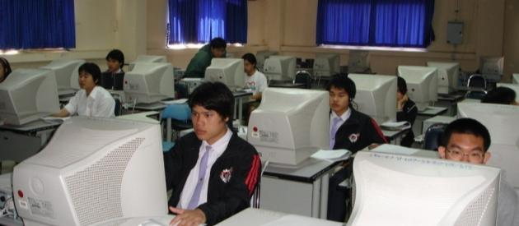
ภาควิชาฯ มีการเรียนการสอน 3 ระดับ คือ
ปริญญาปรัชญาดุษฎีบัณฑิต
ปริญญาวิศวกรรมศาสตรมหาบัณฑิต
ปริญญาวิศวกรรมศาสตรบัณฑิต

Slide 11
อาจารย์ประจำ

Slide 12
โครงสร้างหลักสูตรวิศวกรรมศาสตรบัณฑิต สาขาวิชาวิศวกรรมไฟฟ้า (ปรับปรุง พ.ศ. 2558)
หมวดวิชาศึกษาทั่วไป 30 หน่วยกิต
หมวดวิชาเฉพาะ ไม่น้อยกว่า 109 หน่วยกิต
วิชาแกน 34 หน่วยกิต
วิชาเอก ไม่น้อยกว่า 75 หน่วยกิต
หมวดวิชาเลือกเสรี 6 หน่วยกิต
รวม ไม่น้อยกว่า 145 หน่วยกิต

Slide 13
1st year (58) | 2nd year (59) | 3rd year (60) | 4th year (61)
Basic Engineering ENGL 101/102 Math 161/162 PHYS 105/106+Lab CHEM162+Lab Workshop Drawing Static Material General Edu | Basic EE ENGL 201 Comp Pro MATH 261 201/ 210/ 211/ 212/ 222/ 232/ 235 311/ 317/ 331 | Power ENGL 225 301/ 320/ 322/ 325/ 330/ 353/ 363/ 423/ 428/ 429/ 435/ | Project 421/ 427
 |  |  | Cooperative 421/ 427
 |  | Commu. ENGL 225 301/ 330/ 342/ 353/ 363/ 402/ 403/ 440/ 444/ | Project 401/ 442/ 443
 |  |  | Cooperative 401/ 442/ 443

Slide 14
กระบวนวิชาเทียบ

Slide 15
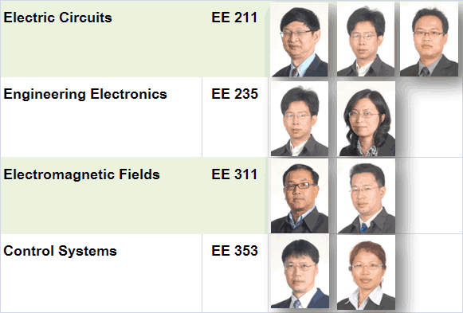
วิชาพื้นฐานในภาควิชาฯ

Slide 16
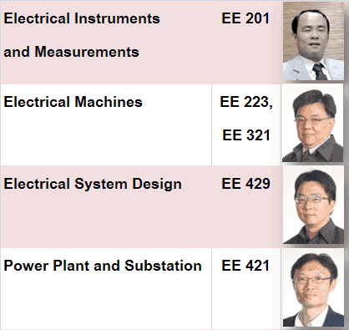
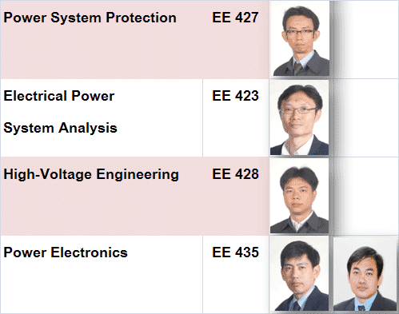
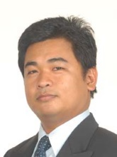
สาขาไฟฟ้ากำลัง

Slide 17
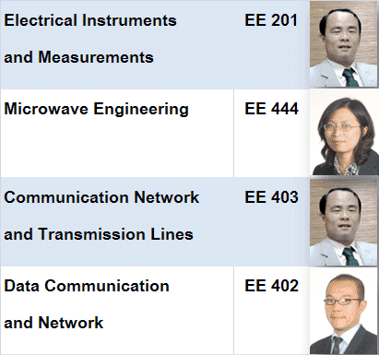
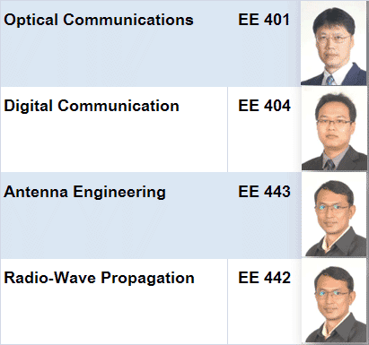
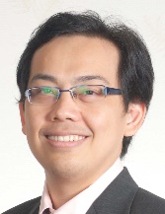
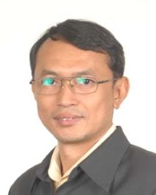
สาขาไฟฟ้าสื่อสาร

Slide 18
การแยกสายการเรียน (ชั้นปีที่ ๓)
ให้นักศึกษาเลือกสายวิชาใน ๑ เดือนก่อนสิ้นสุดภาค การศึกษาในปี ๒
ภาควิชาฯ จะนำข้อมูลมาพิจารณากำหนดจำนวนนักศึกษาในสายวิชาไฟฟ้ากำลังและไฟฟ้าสื่อสาร (ภาคปกติ)
การคัดเลือกนักศึกษาในแต่ละสายวิชา จะพิจารณาจาก
ไม่ได้รับอักษรลำดับขั้น U, W, F
ผลการเรียนกระบวนวิชาที่กำหนดให้เรียนถึง ปี ๒

Slide 19
การแยกสายการเรียน (ชั้นปีที่ ๓)
นักศึกษาภาคพิเศษ สามารถเลือกสายวิชาได้เลย
นักศึกษาสามารถขอย้ายสายวิชาได้ โดยนักศึกษาต้องมีผลการเรียนทุกวิชาในสาขาปลายทางไม่ต่ำกว่า C และคิดเป็นผลการเรียนวิชาหลัก (major) เฉลี่ยไม่ต่ำกวา ๒.๕ และไม่เกินชั้นปีที่ ๓
ภาควิชาฯ จะจัดกิจกรรมเพื่อส่งเสริมความรู้และความเข้าใจของนักศึกษาในการเลือกสาขาในแต่ละภาคการศึกษา ซึ่งนักศึกษาทุกคนต้องเข้าร่วม โดยมีผลต่อการเลือกสาขาการเรียนด้วย

Slide 20
สหกิจศึกษา (ชั้นปีที่ ๔ ภาคเรียน ๑)
ไม่ใช่ทุกคน จะสามารถเลือกแผนสหกิจได้
ภาควิชาฯ จะประสานงานบริษัทเพื่อกำหนดจำนวน
นักศึกษาที่จะไปสหกิจศึกษา ต้องผ่านความเห็นชอบจากภาควิชาฯ

Slide 21
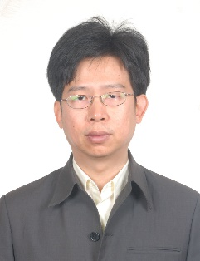
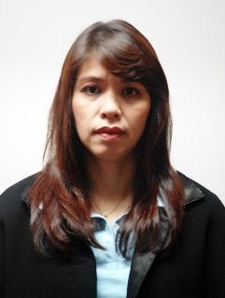
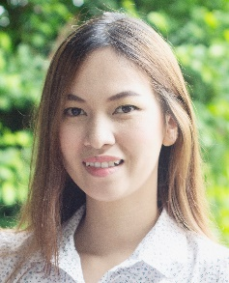
บุคคลกรของภาควิชาฯ ที่ควรรู้จัก
หัวหน้าภาควิชาวิศวกรรมไฟฟ้า รศ.ดร. เสริมศักดิ์ เอื้อตรงจิตต์
จนท. บริการงานทั่วไป
คุณปัฐมการต์ ระเบ็ง (พี่กุ้ง)
จนท. บริการงานทั่วไป
คุณอุไรวรรณ ไชยถา (พี่อิ๋ม)

Slide 22
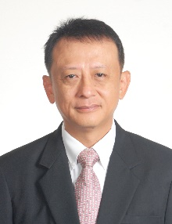
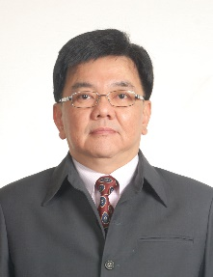
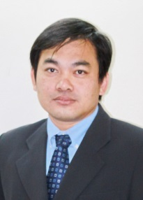
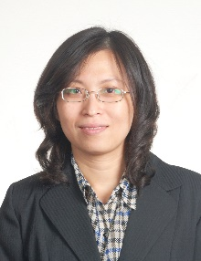
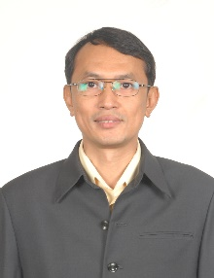
อาจารย์ที่ปรึกษานักศึกษาชั้นปีที่ ๑
อาจารย์ที่ปรึกษาคือปัจจัยสำคัญต่อความสำเร็จและคุณภาพของนักศึกษา
เพื่อให้คำปรึกษาในด้านการเรียนโดยมีจุดประสงค์หลักให้นักศึกษาทุกคนจบการศึกษาภายในเวลา ๔ ปี

Slide 23
อาจารย์ที่ปรึกษานักศึกษาชั้นปีที่ ๑
การพ้นสภาพนักศึกษา
เมื่อเรียนมาแล้วครบสองภาคการศึกษาปกติ ยังมีค่าลำดับขั้นสะสมเฉลี่ยทั้งหมด ไม่ถึง ๑.๕๐
เมื่อเรียนมาแล้วครบสี่ภาคการศึกษาปกติ ยังมีค่าลำดับขั้นสะสมเฉลี่ยทั้งหมด ไม่ถึง ๑.๗๕
เมื่อเรียนมาแล้วครบสี่ภาคการศึกษาขึ้นไป ยังมีค่าลำดับขั้นสะสมเฉลี่ยทั้งหมด ไม่ถึง ๑.๗๕ ติดต่อกันถึงสองภาคการศึกษาปกติ

Slide 24
อาจารย์ที่ปรึกษานักศึกษาชั้นปีที่ ๑
การจบการศึกษา
ค่าลำดับขั้นสะสมเฉลี่ยตลอดหลักสูตร ไม่น้อยกว่า ๒.๐๐
ค่าลำดับขั้นสะสมเฉลี่ยในกระบวนวิชาที่กำหนดเป็นวิชาเอก ไม่น้อยกว่า ๒.๐๐
อนุญาตให้ลงเรียนเฉพาะกระบวนวิชาตามหลักสูตรเท่านั้น
การลงวิชานอกเหนือหลักสูตรต้องเข้าพบอาจารย์เท่านั้น

Slide 25
อาจารย์ที่ปรึกษานักศึกษาชั้นปีที่ ๑
เรียนให้ได้ C ขึ้นไปแล้วจะไร้ปัญหาใด ๆ
การถอนกระบวนวิชา (ขอ W) ควรปรึกษาอาจารย์ที่ปรึกษาก่อน
การเรียนพิเศษไม่สามารถช่วยการเรียนของเราได้ในระยะยาว
ภาคอื่นทำอย่างนั้นได้ ภาคเราก็ทำได้เช่นกัน?

Slide 26
ช่องทางของข่าวสาร
ภาควิชาวิศวกรรมไฟฟ้า
www.ee.eng.cmu.ac.th
คณะวิศวกรรมศาสตร์
www.eng.cmu.ac.th
มหาวิทยาลัยเชียงใหม่
www.cmu.ac.th

Slide 27
ช่องทางของข่าวสาร
สำนักทะเบียนและประมวลผล
www.reg.cmu.ac.th
สำนักหอสมุด
library.cmu.ac.th
สำนักบริการเทคโนโลยี
itsc.cmu.ac.th

Slide 28
ช่องทางของข่าวสาร
www.facebook.com
ค้นหาคำว่า EE58
เบอร์โทรศัพท์ติดต่อ
0-5394-4140 (เวลาราชการเท่านั้น)
เบอร์ Fax
0-5322-1485

Slide 29
Q & A

Slide 30
ข้อมูลห้องสำหรับพบ อ. ที่ปรึกษา
อ. ปารเมศ อ. กัมปนาท อ. เอกชัย
EE16-209
อ. ธนะพงษ์ อ. ธราดล อ.ยศนัย
EE16-211
อ. พีรพนธ์ อ. นิภาภณธ์ อ. ยุทธนา
- Slope ภาควิชาฯ

